Slide 1
La démocratisation de l’anglais
30 mai, 2023

Slide 2
Introduction
En 2017-2018, dans le réseau public, 14 390 élèves ont reçu un enseignement intensif de l’anglais, langue seconde au 3e cycle du primaire.
L’anglais intensif consiste à augmenter et à concentrer le temps d’enseignement de l’anglais, langue seconde, en 5e ou en 6e année du primaire. Il ne s’agit pas d’immersion, car l’enseignement des matières autres que l’anglais y est donné en français.
Dans notre centre de services, la démocratisation de l’anglais désigne le projet d’anglais intensif offert à tous les élèves en 5e année du primaire. Il n’y a pas de sélection.

Slide 3
Table des matières
01
02
03
Le modèle
5 mois/5 mois
L’enseignement et l’évaluation
La flexibilité pédagogique

Slide 4
01
Le modèle 5 mois/5 mois
Depuis les années 80, le modèle d’enseignement intensif de l’anglais, langue seconde 5 mois/5 mois est le plus répandu et le plus documenté.
Ce modèle divise l’année scolaire en deux parties égales. L’enseignement de l’anglais est concentré durant 5 mois, soit l’équivalent de 369 heures.
Les matières enseignées par des spécialistes (éd. physique, arts, musique) sont à l’horaire tout au long de l’année.
L’élève relève un défi à la fois, soit l’apprentissage de l’anglais ou celui des autres matières.
Les études démontrent que ce modèle n’a pas d’effet négatif sur la performance des élèves dans les autres matières.

Slide 5
02
L’enseignement et l’évaluation
Planification des matières autre que l’anglais sur 15 mois (3e cycle) pour se concentrer sur l’essentiel en 5e année.
Rythme d’enseignement accéléré pour les matières comme le français et les mathématiques.
Les enseignants changent de groupe d’élèves au mois de janvier.
Chaque enseignant produit 4 bulletins dans l’année : 2 bulletins pour septembre à janvier et 2 bulletins pour janvier à juin.
Par conséquent, il y a le double de visites de parents.

Slide 6
03
La flexibilité pédagogique
L’augmentation du nombre d’heures d’enseignement permet de faire de l’enrichissement et davantage de projets.
L’interaction orale constitue la trame de fond de toute activité dans la classe d’anglais. Au début, l’élève a besoin de beaucoup de soutien.
Le travail en équipe est essentiel. La collaboration avec les pairs permet à l’élève de développer de l’aisance à communiquer et favorise la participation.
L’enseignement des stratégies de communication est essentiel pour soutenir les élèves à interagir en anglais au quotidien.
Tenir compte du côté affectif de l’élève. L’élève devra s’adapter au fonctionnement de la classe en anglais au quotidien.

Slide 7
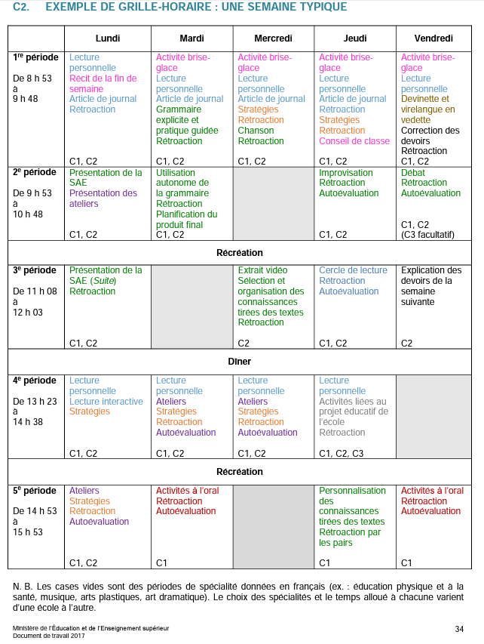
Exemple d’un horaire cycle en anglais

